Slide 1
Ηλεκτροκαρδιογράφημα
ΗΚΓ/ECG

Slide 2
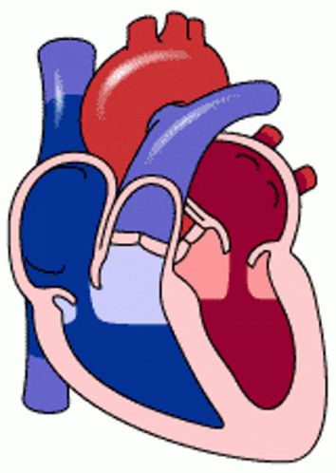
Επανάληψη

Slide 3
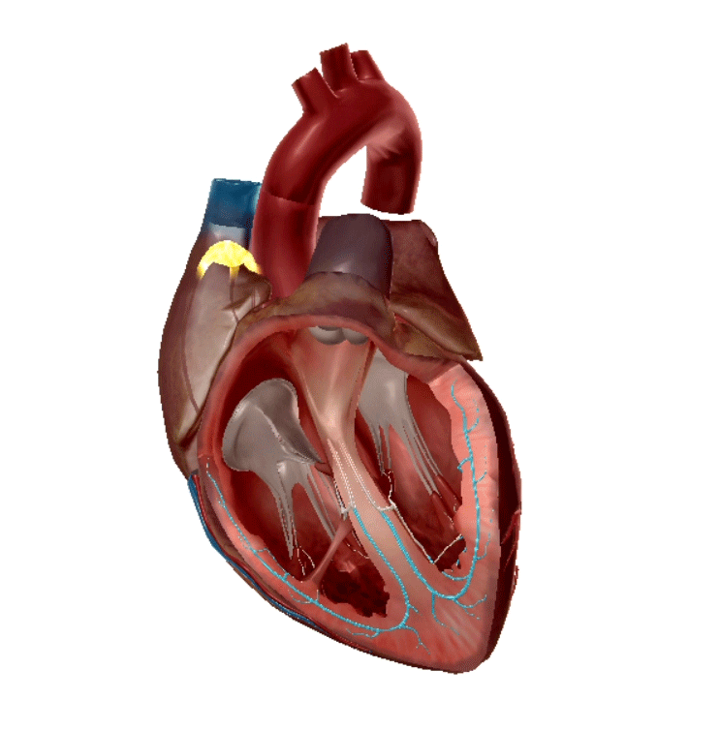
Επανάληψη
Για να μπορεί η καρδιά να συσπάται συγχρονισμένα και αποτελεσματικά χρειάζεται να δουλεύει στην εντέλεια το σύστημα ηλεκτρικής αγωγιμότητας της καρδίας, ο φλεβόκομβος (γεννήτρια), ο κολποκοιλιακός κόμβος (υποσταθμός) και τα δεμάτια του His (καλώδια)

Slide 4
Τί είναι το ηλεκτροκαρδιογράφημα?
Είναι η καταγραφή της ηλεκτρικής δραστηριότητας της καρδιάς
Στην απλουστευμένη του μορφή είναι ένα βολτόμετρο με δύο ηλεκτρόδια, ένα θετικό (άνοδος) και ένα αρνητικό (κάθοδος)
Όταν μία ώση κινείται προς το θετικό πόλο καταγράφεται ως θετική (προς τα πάνω), όταν κινείται προς τον αρνητικό πόλο αρνητική (προς τα κάτω)
Τα ηλεκτρόδια μπορούν τα τοποθετηθούν οπουδήποτε πάνω και μέσα στο σώμα αλλά συχνότερα τοποθετούνται στα άκρα του ζώου (από μασχάλη/επιγονάτια πτυχή έως πελματικό φύμα, ομοιόμορφα)
Η απλούστερη διάταξη είναι με 3 ηλεκτρόδια, 2 στα πρόσθια άκρα και ένα στο οπίσθιο αριστερό

Slide 5
Βασικές απαγωγές (Ι, ΙΙ, ΙΙΙ)

Slide 6
Τα βασικά επάρματα
P = εκπόλωση (σύσπαση) των κόλπων
QRS = εκπόλωση (σύσπαση) των κοιλιών
Τ = αναπόλωση (διαστολή) των κοιλιών
Η αναπόλωση των κόλπων συμπίπτει και καλύπτεται από την εκπόλωση των κοιλιών

Slide 7
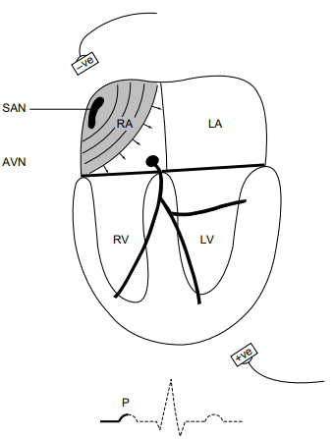
Ρ
Η εκπόλωση των κόλπων ξεκινάει από το φλεβόκομβο και η ώση μεταδίδεται γρήγορα κύτταρο-κύτταρο σε όλο το μυοκάρδιο των κόλπων
Η ώση κινείται προς τον θετικό πόλο γι αυτό το έπαρμα είναι θετικό
Το μυοκάρδιο των κόλπων είναι μικρότερο από των κοιλιών γι αυτό και το έπαρμα είναι σχετικά μικρό

Slide 8
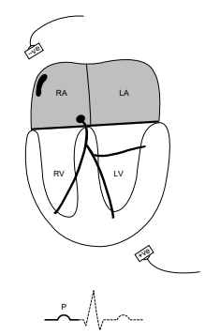
P - R
Όταν η ώση από τους κόλπους φτάσει στον κολποκοιλιακό κόμβο προκαλεί εκπόλωση των κυττάρων του
Η ώση καθυστερεί λίγο να μεταδοθεί από τα κύτταρα του κολποκοιλιακού κόμβου στο δεμάτιο του His ώστε να συγχρονίζονται η σύσπαση των κόλπων με τη σύσπαση των κοιλιών
Μέχρι να μεταδοθεί η ώση από τον κολποκοιλιακό κόμβο στις κοιλίες δεν καταγράφεται ηλεκτρική δραστηριότητα

Slide 9
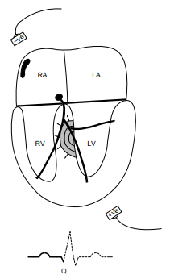
Q
Το πρώτο σημείο των κοιλιών που αρχίζει να εκπολώνεται είναι το μεσοκοιλιακό διάφραγμα
Αυτό προκαλεί μία ασθενή ώση, η οποία κινείται προς τον αρνητικό πόλο
Γι αυτό το Q είναι μικρό σε μέγεθος και αρνητικό

Slide 10
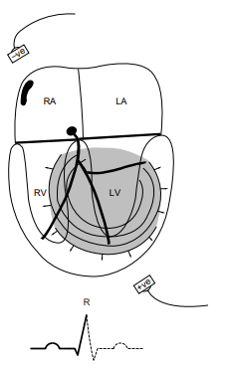
R
Καθώς εκπολώνεται το μεγαλύτερο μέρος του μυοκαρδίου των κοιλιών προκαλείται μία ισχυρή ώση που κινείται προς τον θετικό πόλο
Γι αυτό το R είναι το πιο ψηλό έπαρμα και θετικό

Slide 11
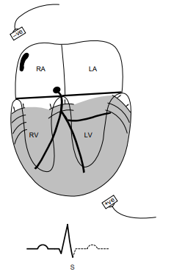
S
Το τελευταίο τμήμα των κοιλιών που εκπολώνεται βρίσκεται προς τη βάση της καρδιάς
Αυτό προκαλεί μία ασθενή ώση που κινείται προς τον αρνητικό πόλο άρα ένα χαμηλό, αρνητικό έπαρμα

Slide 12
Τ
Το Τ έπαρμα προκαλείται από την αναπόλωση (διαστολή) των κοιλιών
Η αναπόλωση στο σκύλο και τη γάτα γίνεται κάπως τυχαία (σε αντίθεση με τον άνθρωπο που γίνεται με συγκεκριμένο τρόπο) γι αυτό και το Τ μπορεί να είναι φυσιολογικά θετικό, αρνητικό ή διφασικό

Slide 13
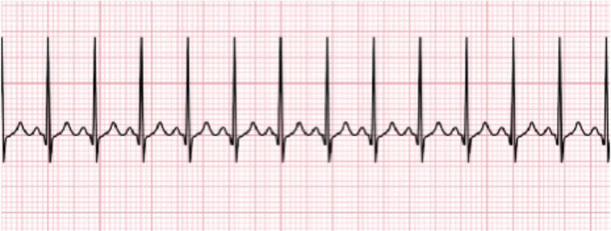
Οι πιο βασικές αρρυθμίες
Η φλεβοκομβική βραδυκαρδία και η φλεβοκομβική ταχυκαρδία
Οι ώσεις παράγονται από το φλεβόκομβο και μεταδίδονται κανονικά, άρα η μορφολογία του ΗΚΓ είναι φυσιολογική, απλά η συχνότητα είναι μικρότερη ή μεγαλύτερη από το φυσιολογικό για το μέγεθος του ζώου

Slide 14
Κοιλιακές εκτακτοσυστολές (VPC’s)
Όταν, για κάποιο λόγο, ένα σημείο των κοιλιών εκπολώνεται από μόνο του, χωρίς να δεχθεί ώση από τον φλεβόκομβο, προκαλεί κοιλιακή εκτακτοσυστολή
Η εστία μπορεί να βρίσκεται οπουδήποτε στις κοιλίες, και η ώση μεταδίδεται προς τυχαία κατεύθυνση, άρα η μορφολογία του QRS δεν είναι τυπική
Επειδή η ώση μεταδίδεται κύτταρο-κύτταρο, και όχι από τα δεμάτια του His, είναι πιο φαρδύ από τα τυπικά QRS
Επειδή δεν προκαλείται από το φλεβόκομβο, δεν προηγείται από p

Slide 15
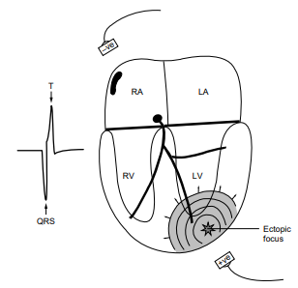
Κοιλιακές εκτακτοσυστολές (VPC’s)

Slide 16
Ινιδισμός (fibrillation)
Όταν τα κύτταρα του μυοκαρδίου συσπώνται αυτόνομα, όχι συγχρονισμένα, με αποτέλεσμα να μην προκαλείται τελικά σύσπαση
O κολπικός ινιδισμός είναι συμβατός με τη ζωή, ο κοιλιακός ινιδισμός είναι ρυθμός ανακοπής στο σκύλο και τη γάτα.

Slide 17
Παλμική οξυμετρία
Pulse oxymetry

Slide 18
Παλμική οξυμετρία
Η παλμική οξυμετρία στηρίζεται στη διαφορετική απορρόφηση φωτός από την οξυγονωμένη και τη μη-οξυγονωμένη αιμοσφαιρίνη
Αποτελείται από ένα πομπό που εκπέμπει 2 διαφορετικά μήκη κύματος φωτός και ένα δέκτη
Μετρώντας την απορρόφηση αυτού του φωτός μπορεί να υπολογίσει το ποσοστό της οξυγονωμένης αιμοσφαιρίνης άρα και τον κορεσμό σε οξυγόνο του αίματος
Για να μην μπερδεύεται με άλλους ιστούς, όταν ένας ιστός απορροφά σταθερά φως (πχ διάμεσος ιστός) τον αγνοεί, υπολογίζει μόνο όπου υπάρχει διακύμανση της απορρόφησης, πρακτικά μόνο μέσα στα αγγεία

Slide 19
Παλμική οξυμετρία
Άρα, το οξύμετρο μετράει % κορεσμό της αιμοσφαιρίνης σε οξυγόνο (SpO₂) και συχνότητα παλμού (pulse rate)
Ο πιο συχνός τύπος αισθητήρα οξυμετρίας είναι σαν «μανταλάκι» και τοποθετείται ιδανικά στη γλώσσα, αλλά μπορεί να τοποθετηθεί σε οποιαδήποτε άτριχη και χωρίς χρωστικές πτυχή δέρματος ή βλεννογόνο (χείλος, μεσοδακτύλια πτυχή, πτερύγιο αυτιού, χείλη αιδοίου κλπ)
Σαν μέθοδος είναι επιρρεπής σε εσφαλμένες μετρήσεις λόγω τεχνικού σφάλματος (κίνηση αισθητήρα, παραμονή για μεγάλο διάστημα και συμπίεση των ιστών, υγρασία)

Slide 20
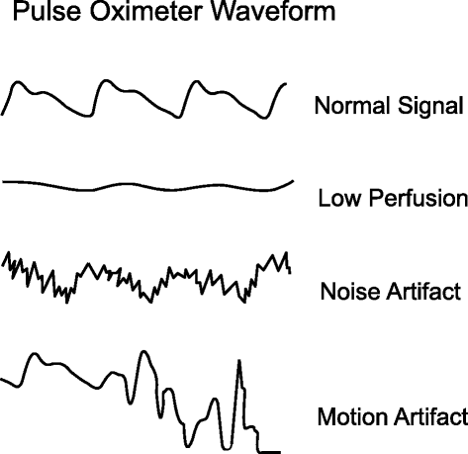
Γράφημα
Κάποια οξύμετρα αποτυπώνουν τη διακύμανση της απορρόφησης του φωτός σε γράφημα το οποίο λέγεται παλμογράφημα
Εφόσον το γράφημα φαίνεται φυσιολογικό, οι μετρήσεις του οξύμετρου θεωρούνται αξιόπιστες (τουλάχιστον η συχνότητα)

Slide 21
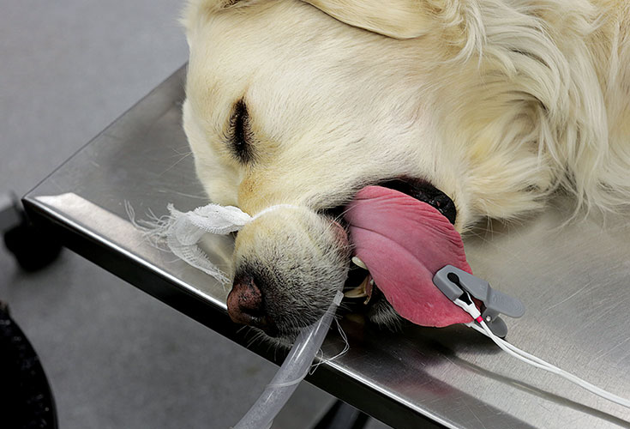
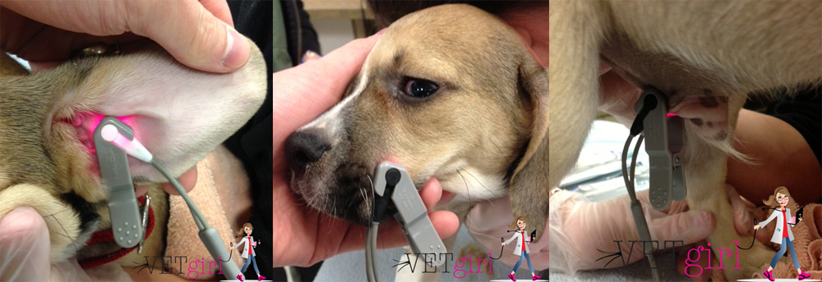

Slide 22
Καπνογραφία
Capnography

Slide 23
Καπνογραφία
Καπνογραφία είναι η μέτρηση του CO₂ στα εκπνεόμενα αέρια, η οποία είναι ενδεικτική της λειτουργικότητας του πνεύμονα (ικανότητας αποβολής CO₂)
Ο καπνογράφος μετράει το τελικοεκπνευστικό CO₂ (CO₂ στο τέλος της εκπνοής, end tidal CO₂, ETCO₂), το εισπνεόμενο CO₂ (πριν αρχίσει η εκπνοή, FiCO₂) και την αναπνευστική συχνότητα
Προϋποθέτει διασωλήνωση της τραχείας και ο πιο συχνός τύπος βρίσκεται μέσα στο monitor και συνδέεται με ένα λεπτό σωληνάκι με την άκρη του τραχειοσωλήνα (απ’ όπου ρουφάει δείγμα αέρα και κάνει τις μετρήσεις)

Slide 24
Καπνογράφημα

Slide 25
